Slide 1
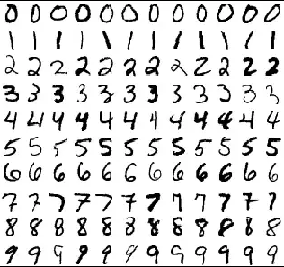
The original MNIST
Basiert auf MNIST Datensatz bestehend aus 10 Klassen handgeschriebener Ziffern (von Yann LeCun, 1998)
Praktisch, um Algorithmen schnell zu testen
Viele Machine learning libraries und deep learning frameworks haben bereits Funktionen und Bespiele für die Verwendung von MNIST zur Verfügung gestellt
Notes:
Machine learning libraries and deep learning frameworks provide helper functions and examples for MNIST
Quelle: https://towardsdatascience.com/fashion-mnist-with-deep-learning-studio-a-nonconformist-approach-towards-deep-learning-52dbe3c0f703

Slide 2
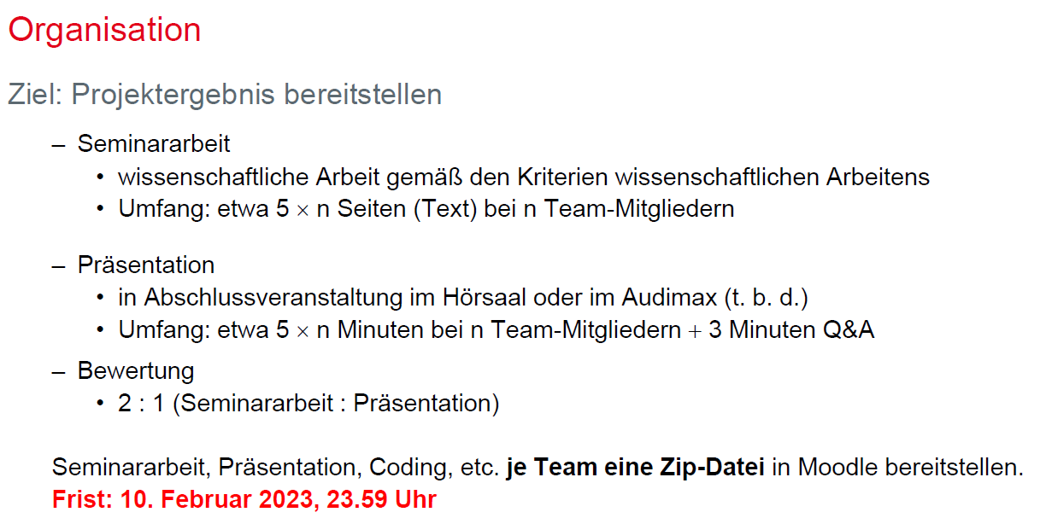
Vorgaben

Slide 3
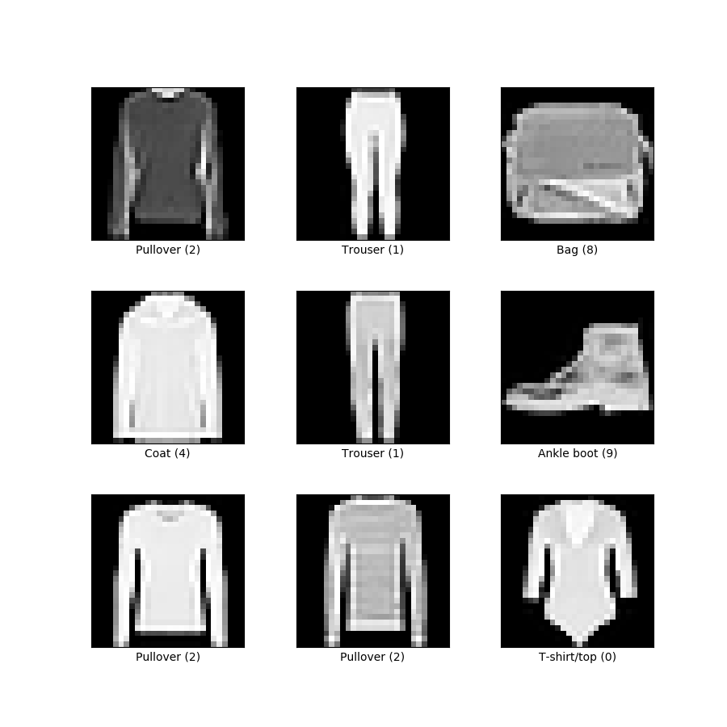
Fashion MNIST
25.01.2023
Viet Duc Kieu
Hannah Schult
Sofie Pischl

Slide 4
Gliederung
01
03
02
04
Daten
Herausforderungen
Der Fashion MNIST
Kritische Reflexion
Die Modelle
Die Anwendung
Kurzvorstellung und Ergebnisse
Modelle, Streamlit

Slide 5
01
Daten
Der Fashion MNIST

Slide 6
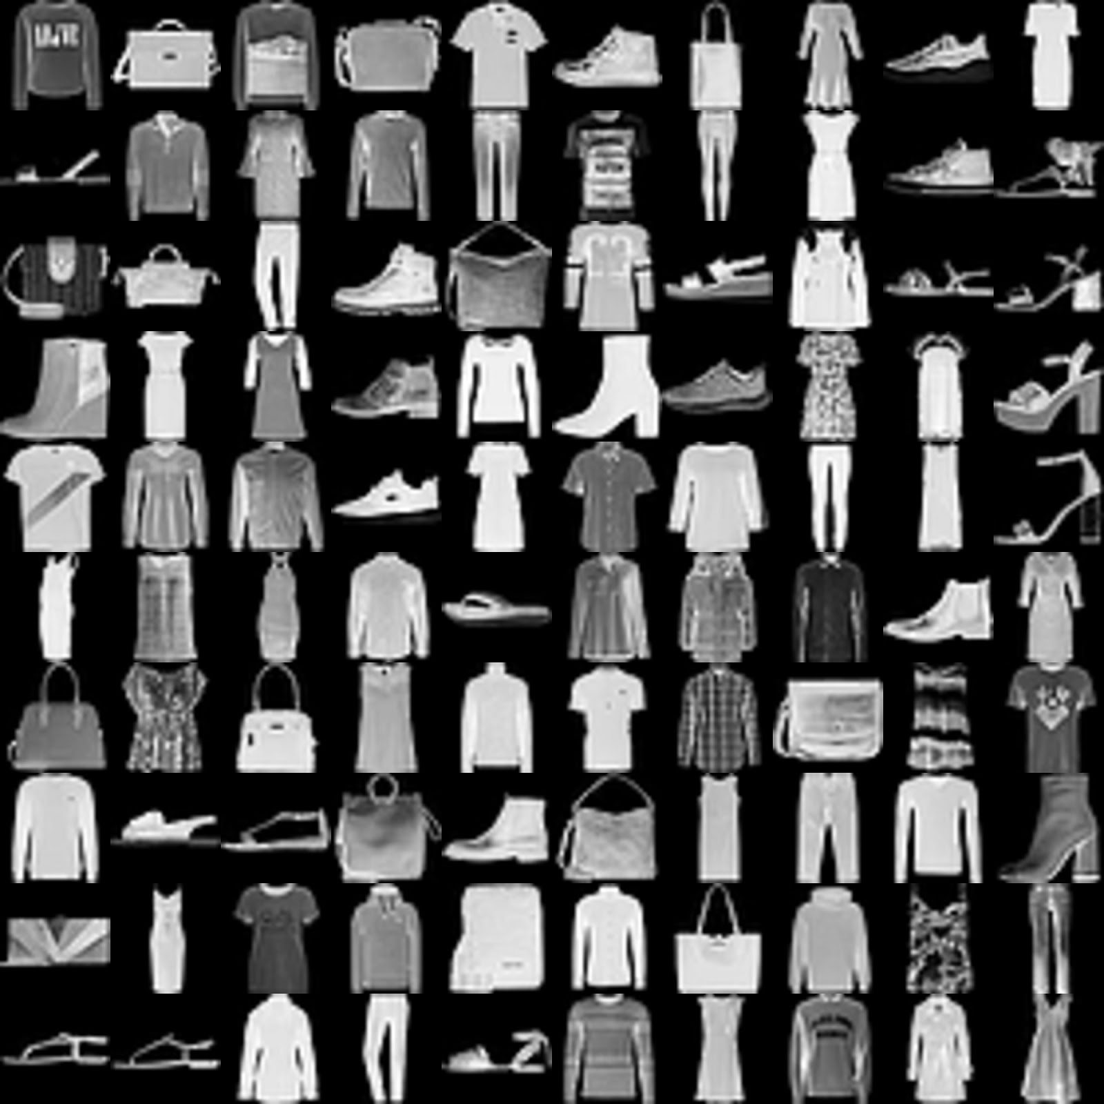
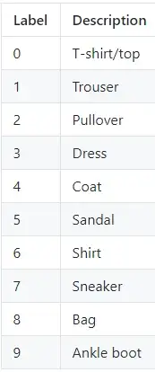
The Fashion MNIST
Von Zalando erstellt
Zalando Artikel Bilder
Trainingssatz von 60,000 Bildern und Testdatensatz mit 10,000 Bildern
28 x 28 Pixel Bilder
10 Klassen an Label
Notes:
Hat gleiche Struktur und Verteilung wie Originales MNIST und soll dieses deshalb ersetzen
Quelle: https://towardsdatascience.com/fashion-mnist-with-deep-learning-studio-a-nonconformist-approach-towards-deep-learning-52dbe3c0f703

Slide 7
02
Die Modelle
Unsere Vorstellung

Slide 8
Einfache Machine Learning Modelle
Convolutional Neural Networks

Slide 9
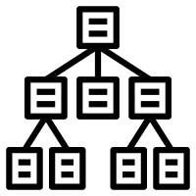
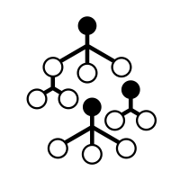

Machine Learning Models
Decision Tree Classifier
XGB Classifier
Random Forest Classifier

Slide 10
Decision Tree Classifier
supervised learning Verfahren
nicht parametrische Methode
Anwendung bei Regressions- und Klassifizierungsproblemen
Je tiefer der Baum, desto genauer/komplexer
Zu tief → overfitting!
Funktionsweise:
Erlernen von Datenfeatures aus Entscheidungsregeln

Slide 11
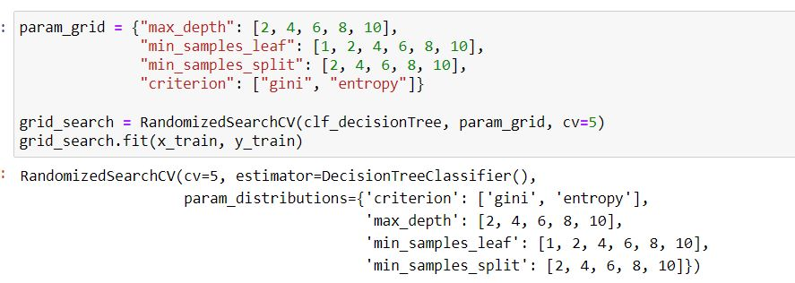
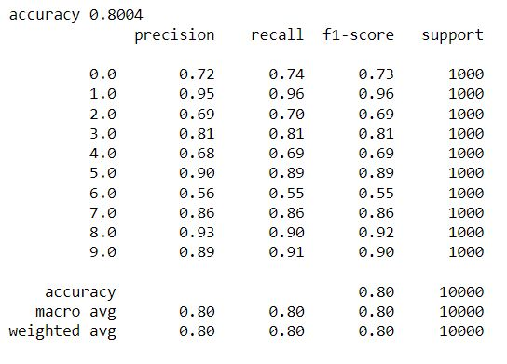
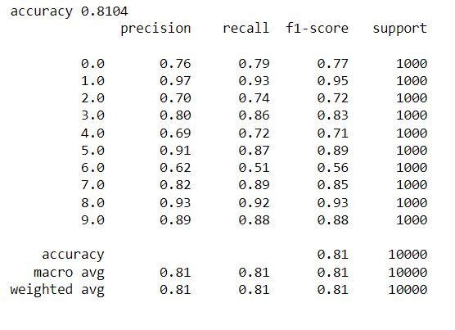

Slide 12
XGB Classifier
basiert auf dem Gradient Boosted Decision Tree Algorithmus
Implementierung einer Regularisierungstechnik
→ reduziert Overfitting

Slide 13
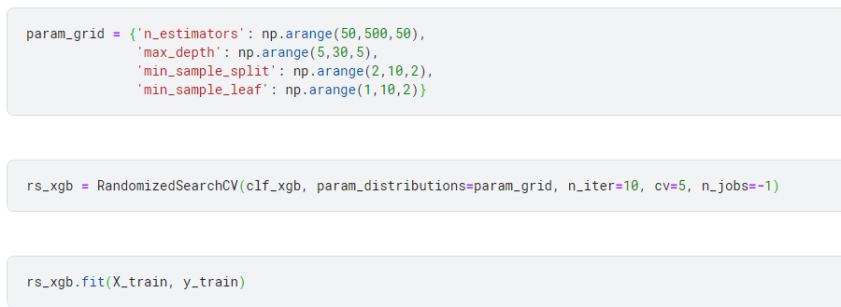
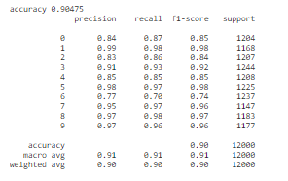
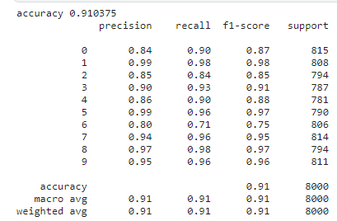

Slide 14
Random Forest Classifier
Überwachtes Verfahren
besteht aus mehreren unkorrelierten Entscheidungsbäumen
jeder Baum entscheidet einzeln
Klasse mit den meisten Stimmen wird vorhergesagt
Hyperparameter Tuning mit Random Search

Slide 15
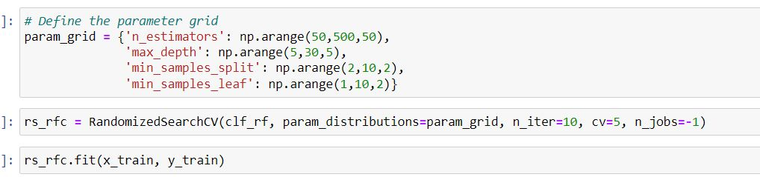
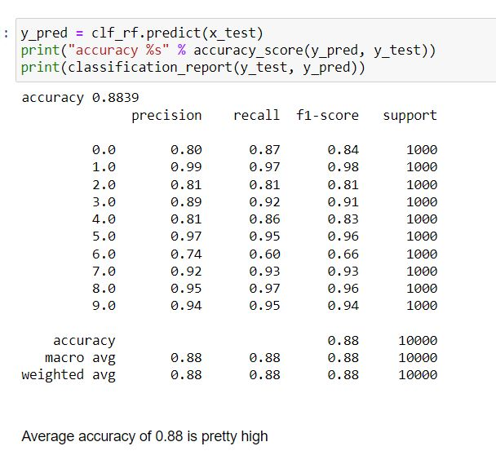
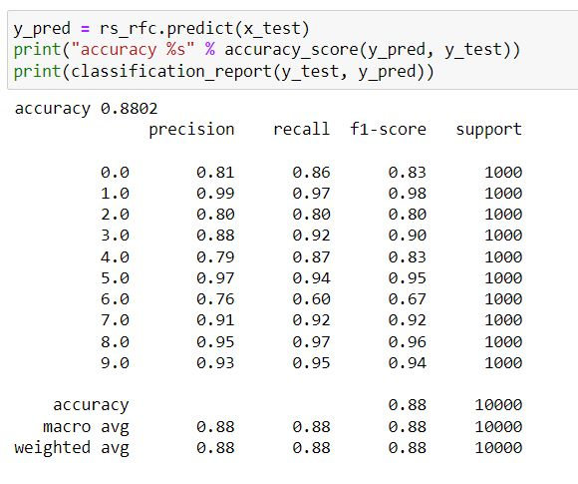

Slide 16
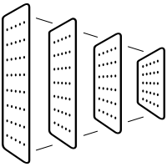
Convolutional Neural Networks
Notes:
Nach den Basic ML-Modellen wurde noch ein zweiter Ansatz zur Klassifizierung der Kleidungsstücke verfolgt - die Convolutional Neural Networks.
Convolutional Neural Networks performen besonders gut bei BIld-, Sprach- und Audiosignaleingängen
Wir haben 3 CNNs trainiert

Slide 17
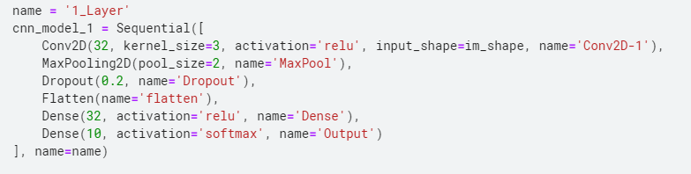

Slide 18
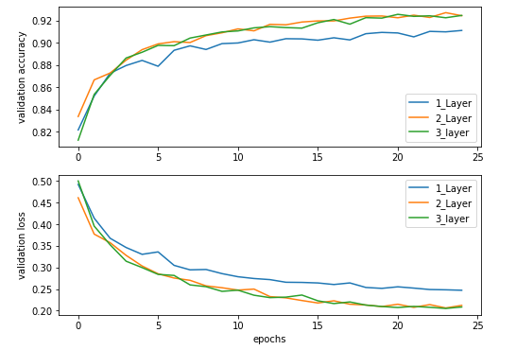
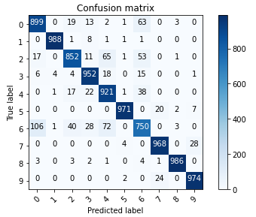
Convolutional Neural Network Ergebnisse
3 CNNs trainiert
→ Drittes Model war bestes Model, für dieses haben wir uns entschieden

Slide 19
Fazit Modelle
Bei ML Modellen: XGB Classifier
CNN insgesamt beste accuracy mit über 92 %

Slide 20
03
Unsere Herausforderungen
Kritische Reflexion

Slide 21
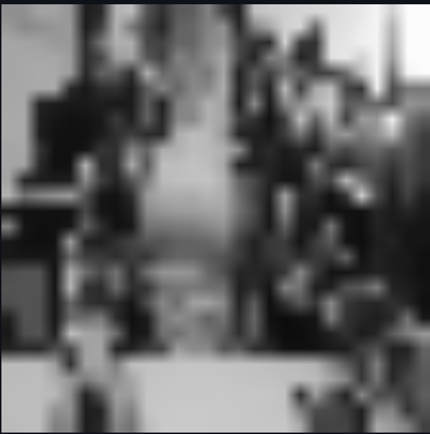
Falsche Prediction: Bag
Zu Beginn nur ML Modelle
Foto in Anwendung mit unruhigem Hintergrund
Runterskalierung
unruhiges 28x28 Bild
→ Bag, weil am ähnlichsten

Slide 22
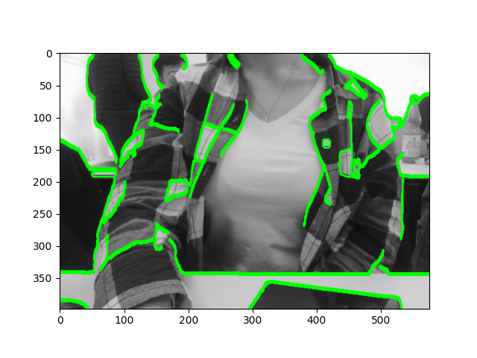
Lösung für Prediction: Bag
statt ML Modelle ein CNN nutzen
Object detection
→ zuerst selbst versucht zu implementieren
→ Problem: hier bspw. 26 Objekte detected
Voraussetzungen wie im Datensatz:
Foto vor weißer Wand
Notes:
CNN hat nichts gebracht

Slide 23
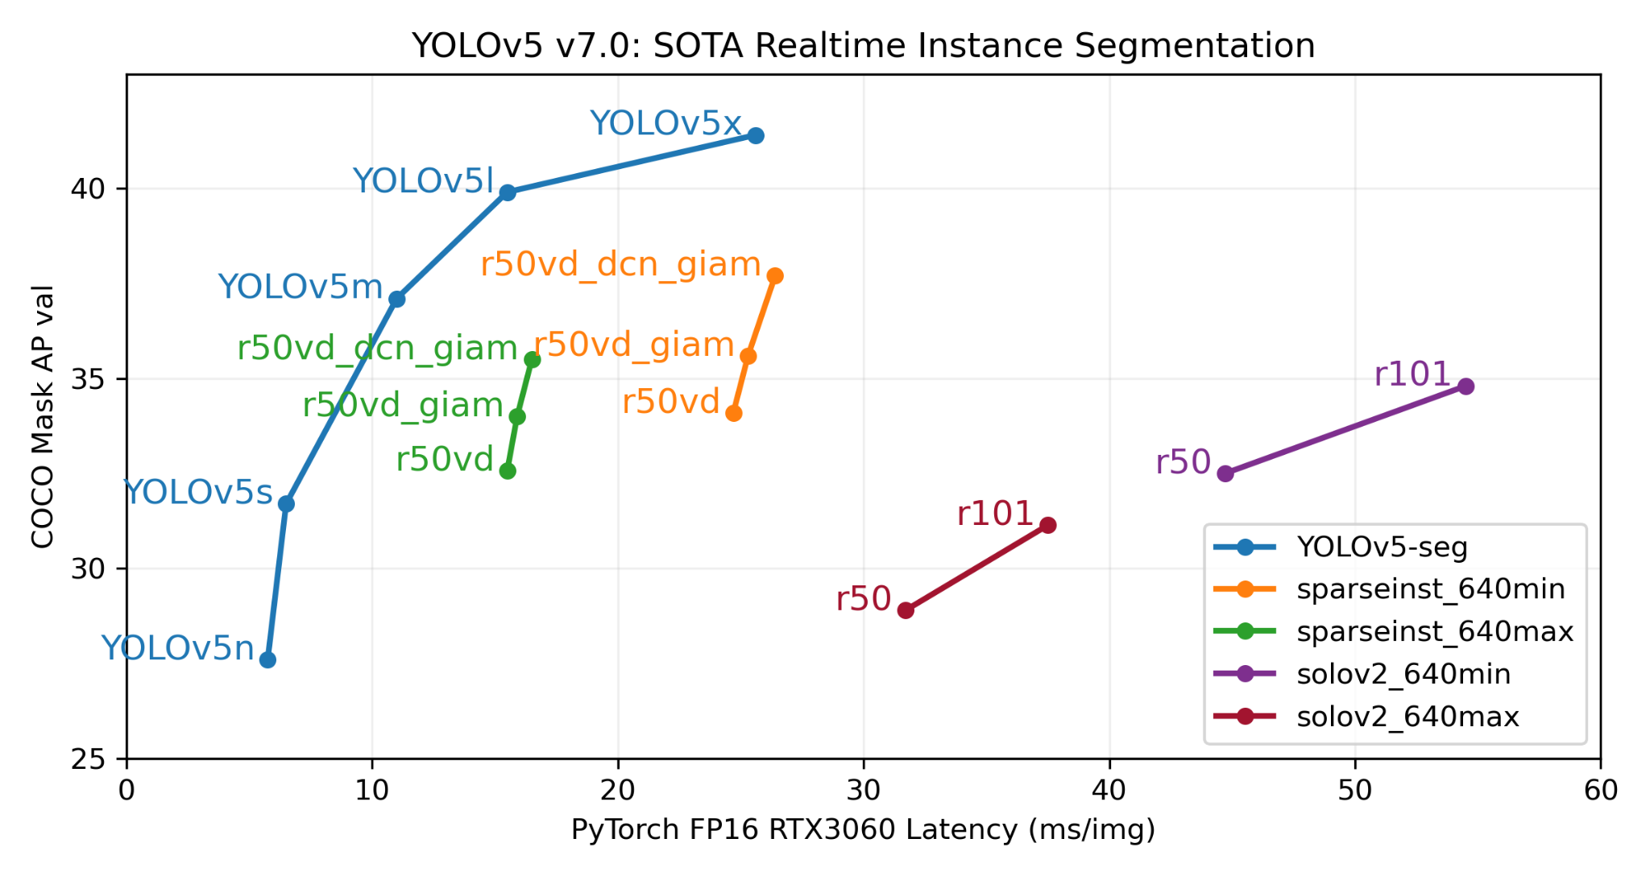
Object Detection mit YOLO5
YOLO (You Only Look Once) family of computer vision models
Wird zur Objekt Erkennung genutzt
4 Versionen: small (s), medium (m), large (l), and extra large (x)

Slide 24
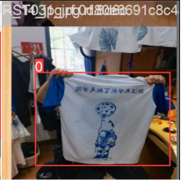
Object Detection mit YOLO5
YOLOv5n Version
eigenes Training mit neuen Daten (Problem: sehr kleiner Datensatz mit 160 Bildern)
Zuschneiden auf erkanntes Kleidungsstück
Zwar kein weißer, aber weniger Hintergrund
Notes:
Sollte mit 1500 bildern trainiert werden<olo5
→ nicht eingebunden, da es aufgrund von kleinem Datensatz nicht gut funktioniert

Slide 25
04
Die Anwendung
Notes:
Quelle: https://www.bigdata-insider.de/was-ist-streamlit-a-974962/

Slide 26

Streamlit
Entwicklung mit Streamlit Framework
Für Python konzipiert
Streamlit Community Hosting bis zu 1 GB
Integrierte CI/CD pipeline
Notes:
Hat gleiche Struktur und Verteilung wie Originales MNIST und soll dieses deshalb ersetzen
Quelle: https://towardsdatascience.com/fashion-mnist-with-deep-learning-studio-a-nonconformist-approach-towards-deep-learning-52dbe3c0f703

Slide 27
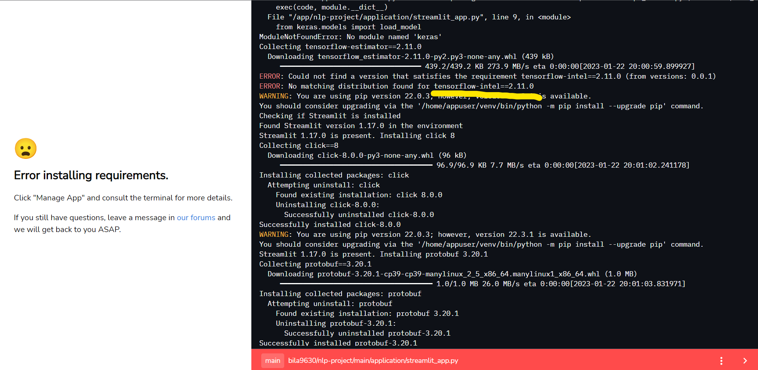
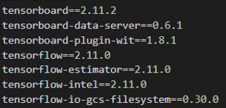
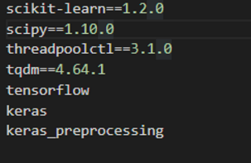
Deployment
Keine Docker Deployment für Streamlit Community
Spezifikation vom Betriebssystem, Python Version,… nicht möglich
=> Lösung: Keine Versionen zu den Paketen nennen

Slide 28
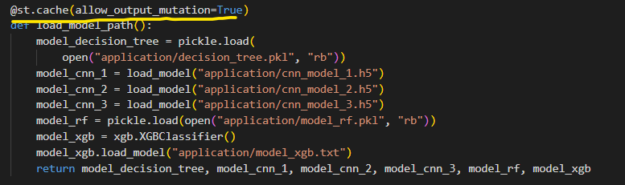
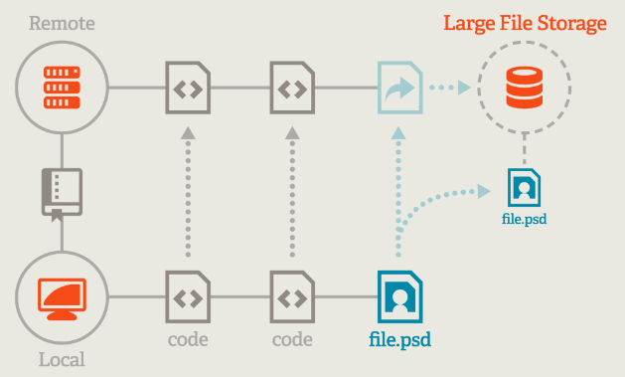
Deployment
Modelle sind auf Github lfs gespeichert (ebenfalls auf 1 GB limitiert)
Streamlit Reboot verbraucht Bandbreite von lfs -> überschreitet 1GB kostenloses Kontigent
Modell einladen dauert lange
=> Lösung: Modell Caching

Slide 29
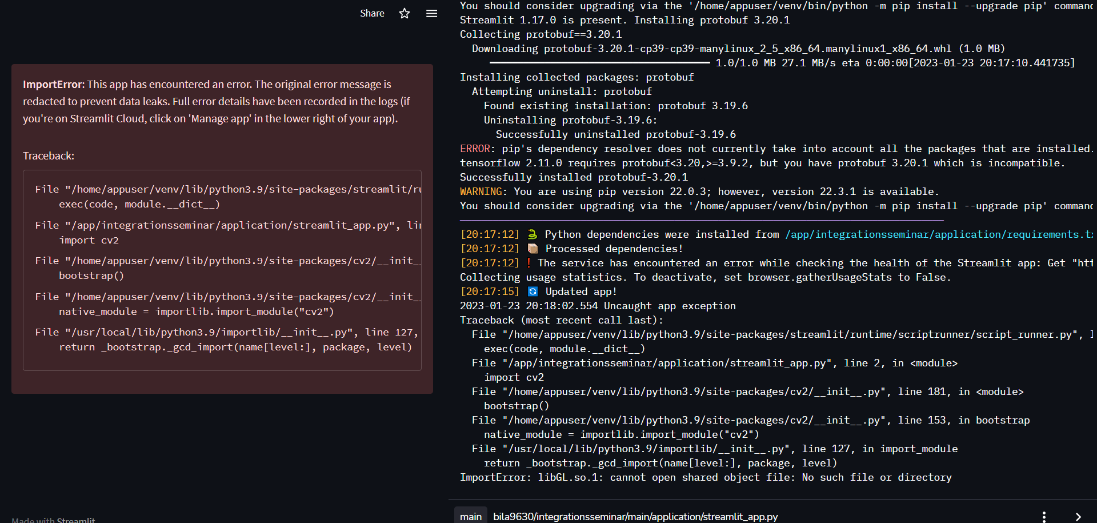
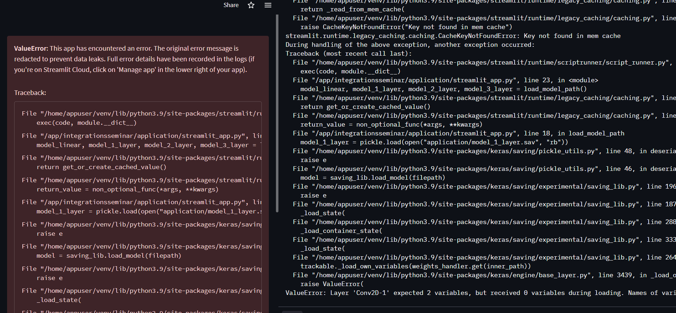
Deployment
Caching verwendet Hashing
ML-Modelle Hashing nicht immer möglich
=> Lösung: Modelle native speichern
Source: https://blog.streamlit.io/common-app-problems-resource-limits/

Slide 30
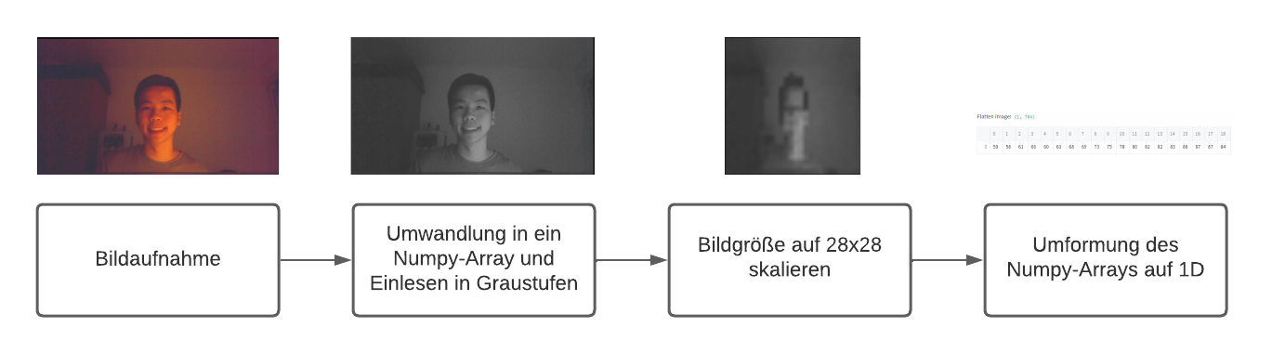
Bild-Vorverarbeitung

Slide 31

DEMO
https://bit.ly/3J8rGA5

Slide 32
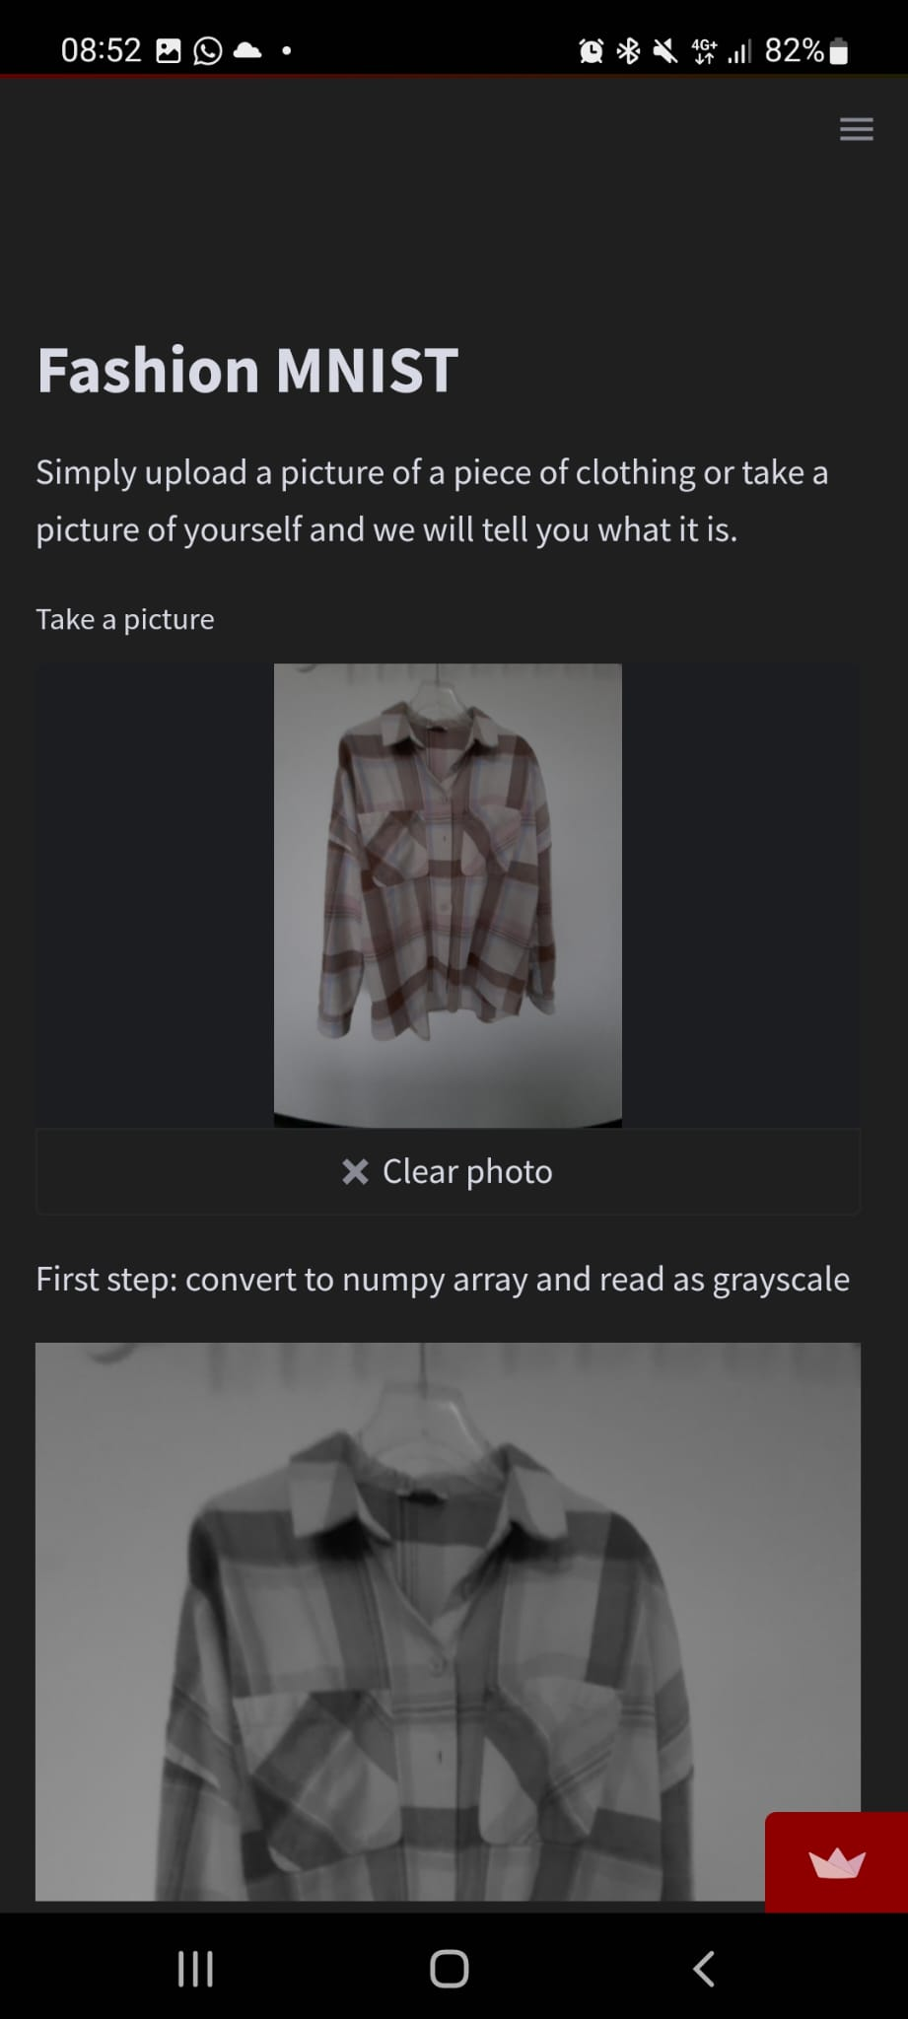
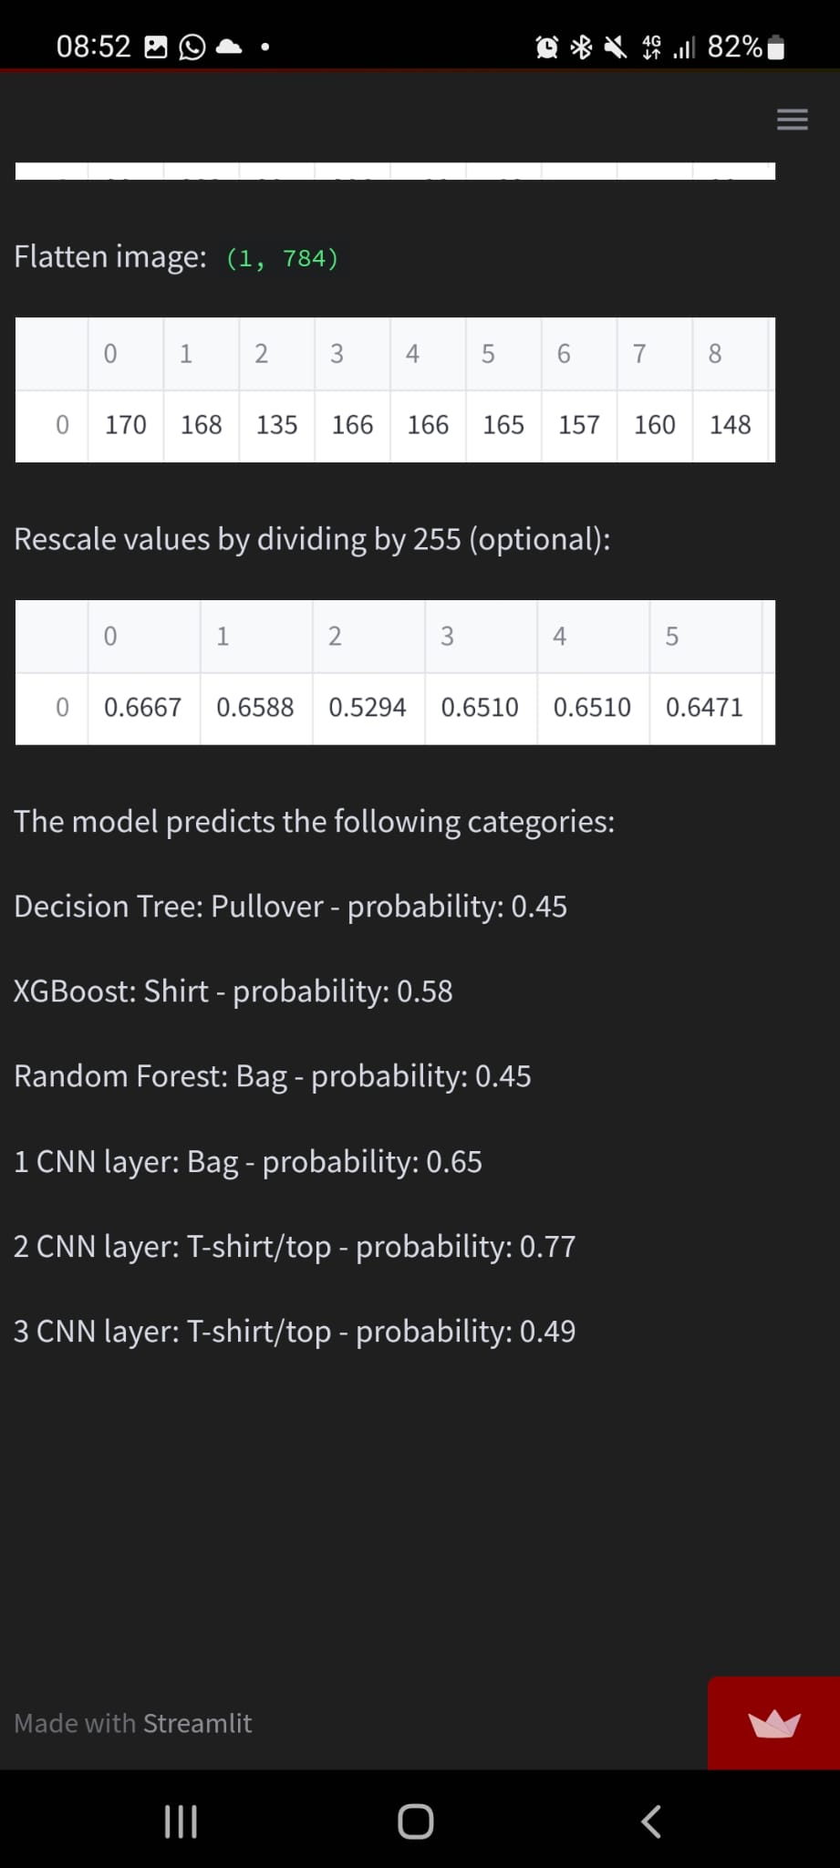

Slide 33
Danke für eure Aufmerksamkeit!

